Slide 1
Modelos de Hugging Face
PROYECTO PROCESADOR DE RECICLAJE
Los 3 modelos que usamos, en una mirada
Resumen basado en las fichas públicas · 09/11/2026
Notes:
Presentación breve de los tres modelos de Hugging Face del proyecto: qué hace cada uno, quién lo publica, su licencia y lo más importante para usarlo.

Slide 2
Los tres modelos
MODELO 1
MODELO 2
MODELO 3
Grounding DINO tiny
CLIP ViT-B/32
Waste Classification
IDEA-Research
OpenAI
watersplash
Detecta objetos a partir de texto
Clasifica imágenes con etiquetas de texto
Clasifica 12 tipos de residuos
Licencia: no declarada
Apache 2.0
Licencia: no figura
Modelos de Hugging Face · Procesador de reciclaje
2
Notes:
Resumen de los tres modelos. Uno detecta objetos con texto, otro clasifica imágenes con etiquetas de texto y el tercero clasifica 12 tipos de residuos. Solo Grounding DINO declara licencia (Apache 2.0).

Slide 3
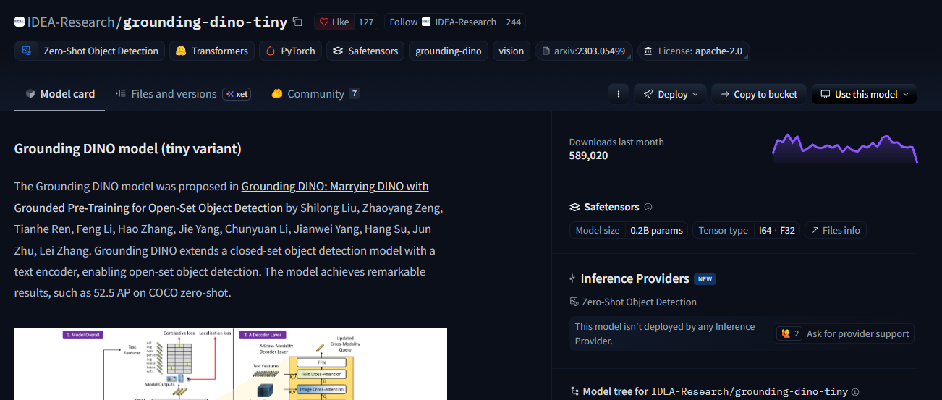
Grounding DINO tiny
MODELO 1 · DETECCIÓN
Detecta objetos a partir de una descripción en texto
PUBLICADOR
IDEA-Research
PARÁMETROS
~0.2B (200M)
LICENCIA
Apache 2.0
AJUSTES DEL EJEMPLO
box 0.4 · text 0.3
Texto en minúsculas y terminado en punto
Modelos de Hugging Face · Procesador de reciclaje
3
Notes:
Grounding DINO tiny, de IDEA-Research. Es zero-shot: no está entrenado para residuos, así que el resultado depende de cómo se escriba el texto. Los umbrales 0.4 y 0.3 son los del ejemplo oficial, no valores óptimos para reciclaje.

Slide 4
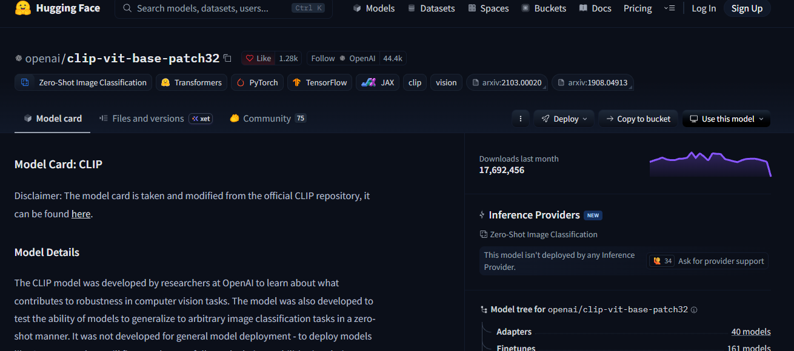
CLIP ViT-B/32
MODELO 2 · CLASIFICACIÓN ZERO-SHOT
Relaciona imágenes con texto para clasificar sin entrenar
PUBLICADOR
OpenAI
PARÁMETROS
No figura en la ficha
LICENCIA
No figura en la ficha
AJUSTES DEL EJEMPLO
Etiquetas en inglés + softmax
Pensado para investigación, no para despliegue
Modelos de Hugging Face · Procesador de reciclaje
4
Notes:
CLIP de OpenAI. La ficha dice que cualquier uso desplegado, comercial o no, está fuera de alcance sin pruebas propias, y que solo fue entrenado y evaluado en inglés. El número de parámetros y la licencia no aparecen en la ficha: hay que verificarlos.

Slide 5
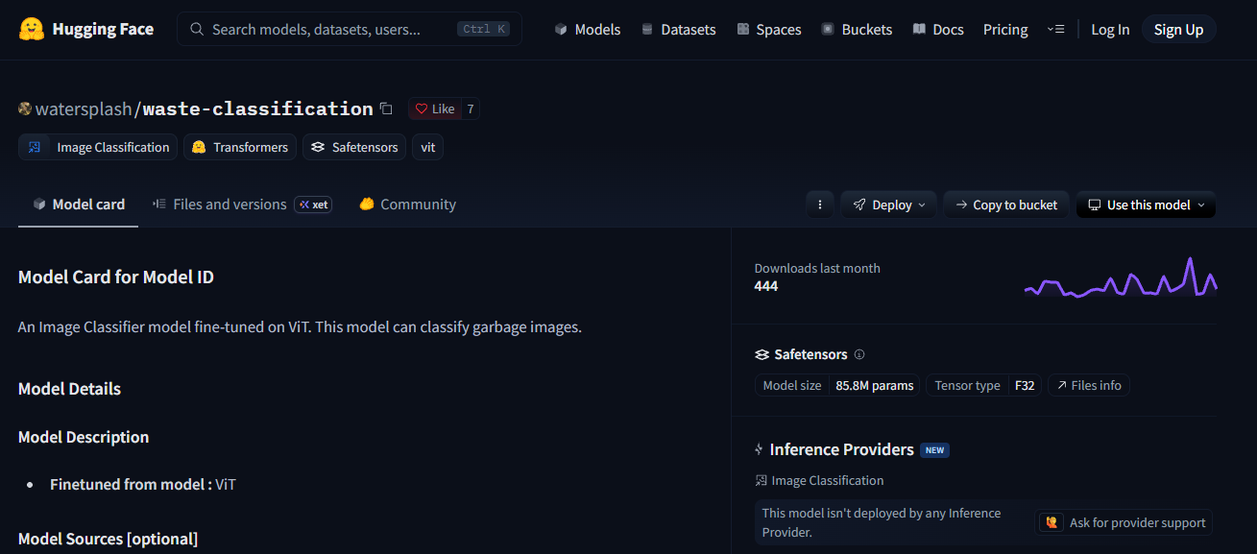
Waste Classification
MODELO 3 · CLASIFICACIÓN
Clasifica una foto en 12 tipos de residuos
PUBLICADOR
watersplash
PARÁMETROS
~85.8M (basado en ViT)
LICENCIA
No declarada en la ficha
AJUSTES
No documentados en la ficha
12 clases fijas · 98 % de precisión según el autor
Modelos de Hugging Face · Procesador de reciclaje
5
Notes:
Waste Classification, de watersplash, es un ViT ajustado con un dataset de Kaggle. Solo clasifica entre sus 12 clases y no localiza objetos. La precisión del 98 % la reporta el autor; conviene validarla con imágenes propias.

Slide 6
Cierre
Idea de uso
Por verificar
Grounding DINO localiza los objetos
CLIP o Waste Classification identifican el material
Licencia de Waste Classification
Licencia y parámetros de CLIP
CLIP: solo como prototipo, no para despliegue
Modelos de Hugging Face · Procesador de reciclaje
6
Notes:
La idea de uso es solo un esquema sugerido: conviene confirmar con el equipo cómo se combinan realmente los modelos. Las licencias y el número de parámetros de CLIP se deben verificar en las fichas antes de entregar.

